Slide 1
Ελληνικά Λογιστικά Πρότυπα
Ε.Λ.Π.
ΜΕΤΑΠΤΥΧΙΑΚΟ ΤΜΗΜΑ ΛΟΓΙΣΤΙΚΗΣ ΚΑΙ ΕΛΕΓΚΤΙΚΗΣ
Δρ. ΚΥΡΙΑΖΟΠΟΥΛΟΣ ΓΕΩΡΓΙΟΣ

Slide 2
Ελληνικά Λογιστικά Πρότυπα
Τα «Ελληνικά Λογιστικά Πρότυπα» με βάση το Νόμο 4308 του 2014 και τα άρθρα 1 έως 44 αποτελούν ένα ολοκληρωμένο και λειτουργικό λογιστικό ρυθμιστικό πλαίσιο για τις επιχειρήσεις και λοιπές υποκείμενες οντότητες, καθώς ενοποιεί, συμπληρώνει και εκσυγχρονίζει τους λογιστικούς κανόνες της χώρας με την ενσωμάτωση στο εσωτερικό δίκαιο τις σχετικές ρυθμίσεις της Οδηγίας 34/2013/ΕΕ του Ευρωπαϊκού Κοινοβουλίου και του Συμβουλίου της 26ης Ιουνίου 2013.
Τα ΕΛΠ αποτελούνται από οκτώ κεφάλαια, σαράντα άρθρα και τέσσερα παραρτήματα, που καταργούν τον ισχύοντα Κώδικα Φορολογικής Απεικόνισης Συναλλαγών («ΚΦΑΣ»), αντικαθιστούν το επί τρεις δεκαετίες ισχύον Ελληνικό Γενικό Λογιστικό Σχέδιο («ΕΓΛΣ»), και ταυτόχρονα καταργούν τις λογιστικές διατάξεις του K.Ν.2190/1920.

Slide 3
Τα κεφάλαια των Ε.Λ.Π
Κεφάλαιο 1: Πεδίο εφαρμογής και κατηγορίες οντοτήτων ( άρθρα 1 και 2).
Κεφάλαιο 2: Λογιστικά αρχεία (άρθρα 3 έως 7).
Κεφάλαιο 3: Παραστατικά πωλήσεων (άρθρα 8 έως 15).
Κεφάλαιο 4: Αρχές σύνταξης χρηματοοικονομικών καταστάσεων (άρθρα 16 και 17).
Κεφάλαιο 5: Κανόνες επιμέτρησης (άρθρα 18 έως 28).
Κεφάλαιο 6: Προσάρτημα και απαλλαγές (άρθρα 29 και 30).
Κεφάλαιο 7: Ενοποιημένες χρηματοοικονομικές καταστάσεις (άρθρα 31 έως 36).
Κεφάλαιο 8: Πρώτη εφαρμογή και μεταβατικές διατάξεις (άρθρα 37 έως 44).
Παράρτημα Α: Ορισμοί [ οι παρατιθέμενοι ορισμοί στο παράρτημα Α λαμβάνονται υποχρεωτικά υπόψη για την εφαρμογή των ρυθμίσεων του νόμου]
Παράρτημα Β: Υποδείγματα χρηματοοικονομικών καταστάσεων
Παράρτημα Γ: Σχέδιο λογαριασμών.
Παράρτημα Δ: Σύνδεση σχεδίου λογαριασμών με τις χρηματοοικονομικές καταστάσεις.

Slide 4
Κύριες διαφορές μεταξύ Ε.Λ.Π και Ε.Γ.Λ.Σ
Νέο σχέδιο λογαριασμών
Χρηματοοικονομικές καταστάσεις
Εύλογη αξία
Χρηματοδοτική μίσθωση
Αναβαλλόμενοι φόροι

Slide 5
Σχέδιο Λογαριασμών
Νέο σχέδιο λογαριασμών: Στα νέα ΕΛΠ ορίζεται νέο σχέδιο λογαριασμών, ενώ περαιτέρω παρέχεται η δυνατότητα οι οντότητες να συνεχίσουν να χρησιμοποιούν το υπάρχον σχέδιο λογαριασμών που τηρούσαν μέχρι 31.12.2014 με τις απαραίτητες προσαρμογές.

Slide 6
Διαφορές στην εύλογη αξία
Εύλογη αξία: Τα Ε.Λ.Π παρέχουν τη δυνατότητα αποτίμησης ορισμένων περιουσιακών στοιχείων και υποχρεώσεων στην εύλογη αξία τους. Με τον όρο εύλογη αξία νοείται το ποσό για το οποίο ένα περιουσιακό στοιχείο θα ανταλλασσόταν ή μια υποχρέωση θα διακανονιζόταν μεταξύ δύο μερών που ενεργούν με επίγνωση και με τη θέληση τους σε μια συναλλαγή σε καθαρά εμπορική βάση.

Slide 7
Διαφορές στη χρηματοδοτική μίσθωση
Χρηματοδοτική μίσθωση: Στο πλαίσιο της χρηματοδοτικής μίσθωσης αναγνωρίζεται από τον μισθωτή το αντικείμενο της μίσθωσης ως περιουσιακό του στοιχείο με το κόστος κτήσης που θα είχε προκύψει εάν το στοιχείο αυτό είχε αγοραστεί, με ταυτόχρονη αναγνώριση αντίστοιχης υποχρέωσης προς την εκμισθώτρια οντότητα.

Slide 8
Διαφορές στις Χρηματοοικονομικές καταστάσεις
με βάση τα Ε.Λ.Π, οι χρηματοοικονομικές καταστάσεις περιλαμβάνουν:
α) Τον Ισολογισμό ή Κατάσταση Χρηματοοικονομικής Θέσης (Πίνακας).
β) Την Κατάσταση Αποτελεσμάτων (Πίνακας).
γ) Την Κατάσταση Μεταβολών Καθαρής Θέσης (Πίνακας).
δ) Την Κατάσταση Χρηματορροών (Πίνακας).
ε) Το Προσάρτημα (Σημειώσεις).

Slide 9
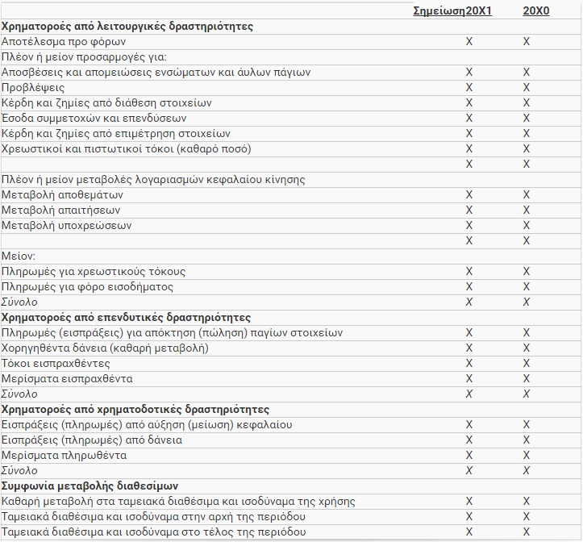
Η κατάσταση Χρηματορροών

Slide 10
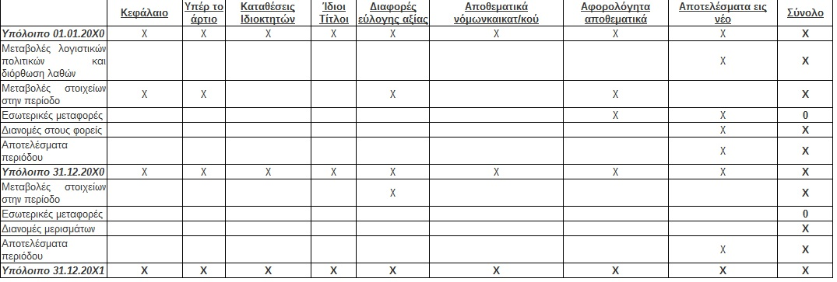
Κατάσταση Μεταβολών Καθαρής Θέσης

Slide 11
Αναβαλλόμενοι Φόροι
αναβαλλόμενη φορολογική απαίτηση
Η αναβαλλόμενη φορολογική απαίτηση είναι το ποσό του φόρου εισοδήματος που είναι ανακτήσιμος σε μελλοντικές περιόδους από εκπιπτόμενες προσωρινές διαφορές, μεταφερόμενες φορολογικές ζημιές και μεταφερόμενους αχρησιμοποίητους πιστωτικούς φόρους
αναβαλλόμενη φορολογική υποχρέωση
είναι το ποσό του φόρου εισοδήματος που οφείλεται σε μελλοντικές
περιόδους, σε σχέση με φορολογητέες προσωρινές διαφορές

Slide 12
Αναβαλλόμενη φορολογική υποχρέωση
Έστω ότι για ένα πάγιο με αξίας κτήσης 10.000 ευρώ, προβλέπεται φορολογικός συντελεστής αποσβέσεων 16% (άρθρο 24, Ν 4172/2013). Η επιχείρηση, για λόγους που η ίδια εκτιμά, επιλέγει να υπολογίσει τις αποσβέσεις με συντελεστή 10%, δηλαδή προβλέπει ότι η ωφέλιμη ζωή του παγίου είναι 10 έτη και όχι 6,25, όπως προκύπτει με την εφαρμογή του φορολογικού συντελεστή αποσβέσεων. Αυτή η λογιστική επιλογή, η οποία ενδεχομένως να είναι η ορθή, αφού λαμβάνεται στο πλαίσιο σειράς επιχειρηματικών εκτιμήσεων, προκαλεί διαφορά μεταξύ λογιστικής και φορολογικής βάσης. Στην λογιστική θα έχουμε (1ο έτος) αποσβέσεις 1.000 ευρώ, ενώ στην φορολογική βάση οι αποσβέσεις θα είναι 1.600 ευρώ. Συνεπώς, δημιουργείται μια προσωρινή διαφορά βάσεων 600 ευρώ, η οποία, αν ο φορολογικός συντελεστής είναι 26%, σχηματίζει αναβαλλόμενη φορολογική υποχρέωση ποσού 156 ευρώ. Δηλαδή, ο φόρος που θα έπρεπε να καταβληθεί βάσει του λογιστικού αποτελέσματος θα ήταν μεγαλύτερος από αυτόν που τελικά καταβάλλεται (πληρωτέος φόρος), λόγω του φορολογητέου εισοδήματος που προκύπτει, με την εφαρμογή του υψηλότερου προβλεπόμενου φορολογικού συντελεστή, κατά 6 ποσοστιαίες μονάδες.

Slide 13
Αναβαλλόμενη φορολογική απαίτηση
Έστω ότι για ένα πάγιο με αξίας κτήσης 10.000 ευρώ, προβλέπεται φορολογικός συντελεστής αποσβέσεων 16% (άρθρο 24, Ν 4172/2013). Η επιχείρηση, για λόγους που η ίδια εκτιμά, επιλέγει να υπολογίσει τις αποσβέσεις με συντελεστή 20%, εκτιμώντας ότι η ωφέλιμη ζωή του παγίου είναι μικρότερη από τα 6,25 έτη που προκύπτουν με την χρήση του φορολογικού συντελεστή αποσβέσεων 16%. Έτσι, δημιουργείται η αναβαλλόμενη φορολογική απαίτηση. Με το δεδομένο, στην περίπτωση αυτή, ότι η διαφορά λογιστικής με την φορολογική βάση είναι 400 ευρώ και ο συντελεστής φορολογίας είναι 26%, η αναβαλλόμενη φορολογική απαίτηση είναι 104 ευρώ.

Slide 14
Γενικές αρχές σύνταξης χρηματοοικονομικών καταστάσεων (Άρθρο 17)
Οι λογιστικές πολιτικές χρησιμοποιούνται με συνέπεια από περίοδο σε περίοδο ώστε να διασφαλίζεται η συγκρισιμότητα των χρηματοοικονομικών.
Όταν τα ποσά της προηγούμενης περιόδου δεν είναι συγκρίσιμα με τα αντίστοιχα της τρέχουσας περιόδου, τα ποσά της προηγούμενης περιόδου προσαρμόζονται αναλόγως, ώστε να γίνουν συγκρίσιμα.

Slide 15
Γενικές αρχές σύνταξης χρηματοοικονομικών καταστάσεων (Άρθρο 17)
Η αναγνώριση και η επιμέτρηση των στοιχείων του ισολογισμού και της κατάστασης αποτελεσμάτων χρήσης γίνεται με σύνεση και ξεχωριστά για κάθε στοιχείο. Συμψηφισμοί μεταξύ περιουσιακών στοιχείων και υποχρεώσεων ή μεταξύ εσόδων και εξόδων δεν επιτρέπονται.
Όλα τα στοιχεία του ισολογισμού και της κατάστασης αποτελεσμάτων που προκύπτουν στην τρέχουσα περίοδο αναγνωρίζονται στην περίοδο αυτή με βάση την αρχή του δεδουλευμένου.

Slide 16
Γενικές αρχές σύνταξης χρηματοοικονομικών καταστάσεων (Άρθρο 17)
Όλα τα στοιχεία του ισολογισμού και της κατάστασης αποτελεσμάτων χρήσης που προέκυψαν σε προηγούμενη περίοδο, αλλά δεν έχουν αναγνωριστεί κατάλληλα, αναγνωρίζονται στην τρέχουσα περίοδο.
Τα υπόλοιπα έναρξης του ισολογισμού σε κάθε περίοδο θα πρέπει να συμφωνούν με τα υπόλοιπα λήξης της προηγούμενης περιόδου.

Slide 17
Γενικές αρχές σύνταξης χρηματοοικονομικών καταστάσεων (Άρθρο 17)
Κέρδη που δεν έχουν πραγματοποιηθεί την ημερομηνία του ισολογισμού, δεν αναγνωρίζονται.
Ενδεχόμενα περιουσιακά στοιχεία και ενδεχόμενες υποχρεώσεις δεν αναγνωρίζονται ως στοιχεία των χρηματοοικονομικών καταστάσεων.

Slide 18
Γενικές αρχές σύνταξης χρηματοοικονομικών καταστάσεων (Άρθρο 17)
Τα κονδύλια των χρηματοοικονομικών καταστάσεων παρακολουθούνται λογιστικά και παρουσιάζονται λαμβάνοντας υπόψη την οικονομική ουσία των συναλλαγών ή γεγονότων.
Η παραδοχή της συνέχισης της δραστηριότητας αξιολογείται τουλάχιστον για διάστημα 12 μηνών μετά την ημερομηνία του ισολογισμού.

Slide 19
Γενικές αρχές σύνταξης χρηματοοικονομικών καταστάσεων (Άρθρο 17)
Γεγονότα που έγιναν εμφανή μετά την λήξη της περιόδου, αλλά πριν από την ημερομηνία κατά την οποία το αρμόδιο όργανο εγκρίνει τις χρηματοοικονομικές καταστάσεις για δημοσιοποίηση, αναγνωρίζονται στην κλεισμένη περίοδο. Θα πρέπει όμως να αναφέρονται σε συνθήκες που υπήρχαν στο τέλος αυτής της περιόδου και επηρεάζουν τα κονδύλια του ισολογισμού και της κατάστασης αποτελεσμάτων χρήσης.

Slide 20
Ενσώματα και άυλα πάγια περιουσιακά στοιχεία (Άρθρο 18)
Τα ενσώματα και άυλα πάγια περιουσιακά στοιχεία:
  αναγνωρίζονται αρχικά στο κόστος κτήσης και
  μεταγενέστερα επιμετρούνται στο αποσβέσιμο κόστος κτήσης.

Slide 21
Ενσώματα και άυλα πάγια περιουσιακά στοιχεία (Άρθρο 18)
Στα πάγια περιουσιακά στοιχεία περιλαμβάνονται μεταξύ των άλλων:
Η υπεραξία ως άυλο στοιχείο
Οι δαπάνες βελτίωσης των παγίων
Οι δαπάνες επισκευής και συντήρησης.
Οι δαπάνες ανάπτυξης
Το κόστος αποσυναρμολόγησης, απομάκρυνσης ή αποκατάστασης ενσώματων πάγιων

Slide 22
Ενσώματα και άυλα πάγια περιουσιακά στοιχεία (Άρθρο 18)
Στο κόστος των ιδιοπαραγώμενων παγίων περιλαμβάνονται:
Το σύνολο των δαπανών που απαιτούνται για να φτάσει το στοιχείο στην κατάσταση λειτουργίας για την οποία προορίζεται.
Το κόστος των πρώτων υλών, των αναλώσιμων υλικών και της εργασίας και οποιοδήποτε άλλο κόστος το οποίο σχετίζεται άμεσα με το εν λόγω πάγιο στοιχείο.
Μια εύλογη αναλογία σταθερών και μεταβλητών εξόδων που σχετίζονται έμμεσα με το εν λόγω πάγιο στοιχείο.

Slide 23
Ενσώματα και άυλα πάγια περιουσιακά στοιχεία (Άρθρο 18)
Στο κόστος των ιδιοπαραγώμενων παγίων περιλαμβάνονται:
Οι τόκοι εντόκων υποχρεώσεων κατά το μέρος που αναλογούν σε αυτό.

Slide 24
Ενσώματα και άυλα πάγια περιουσιακά στοιχεία (Άρθρο 18)
Προσδιορισμός των αποσβέσεων:
Η απόσβεση αρχίζει όταν το περιουσιακό στοιχείο είναι έτοιμο για την χρήση την οποία προορίζεται και υπολογίζεται με βάση την εκτιμώμενη ωφέλιμη οικονομική ζωή του.
Η διοίκηση της επιχείρησης έχει την ευθύνη για την επιλογή της κατάλληλης μεθόδου απόσβεσης για την συστηματική κατανομή της αξίας του παγίου στην ωφέλιμη οικονομική ζωή του.

Slide 25
Ενσώματα και άυλα πάγια περιουσιακά στοιχεία (Άρθρο 18)
Προσδιορισμός των αποσβέσεων:
Οι αποσβέσεις διενεργούνται είτε με την σταθερή μέθοδο, είτε με την φθίνουσα μέθοδο είτε με την μέθοδο των παραγόμενων μονάδων.
Η γη δεν υπόκεινται σε απόσβεση. Ωστόσο βελτιώσεις αυτής με περιορισμένη ωφέλιμη ζωή υπόκεινται σε απόσβεση.
Τα έργα τέχνης, τα κοσμήματα, οι αντίκες και άλλα πάγια στοιχεία που δεν υπόκειται σε φθορά ή αχρήστευση δεν αποσβένονται.

Slide 26
Ενσώματα και άυλα πάγια περιουσιακά στοιχεία (Άρθρο 18)
Προσδιορισμός των αποσβέσεων:
Η υπεραξία και τα άυλα περιουσιακά στοιχεία με απεριόριστη ζωή δεν υπόκεινται σε απόσβεση.
Η υπεραξία, οι δαπάνες ανάπτυξης και τα άυλα περιουσιακά στοιχεία με ωφέλιμη ζωή που δεν μπορεί να προσδιοριστεί αξιόπιστα υπόκεινται σε απόσβεση, με περίοδο απόσβεσης τα 10 έτη.

Slide 27
Ενσώματα και άυλα πάγια περιουσιακά στοιχεία (Άρθρο 18)
Προσδιορισμός της απομείωσης:
Τα πάγια περιουσιακά στοιχεία που επιμετρούνται στο κόστος κτήσης ή στο αποσβέσιμο κόστος υπόκεινται σε έλεγχο απομείωσης της αξίας τους, όταν υπάρχουν οι σχετικές ενδείξεις. Ζημίες απομείωσης προκύπτουν όταν η ανακτήσιμη αξία ενός παγίου καταστεί μικρότερη από την λογιστική του αξία.

Slide 28
Ενσώματα και άυλα πάγια περιουσιακά στοιχεία (Άρθρο 18)
Ενδείξεις απομείωσης αποτελούν:
Η μείωση της αξίας ενός στοιχείου πέραν του ποσού που θα αναμενόταν ως αποτέλεσμα του χρόνου ή της κανονικής χρήσης του.
Οι δυσμενείς μεταβολές στο τεχνολογικό, οικονομικό και νομικό περιβάλλον της επιχείρησης.
Η αύξηση των επιτοκίων της αγοράς που είναι πιθανόν να οδηγήσει σε σημαντική μείωση της ανακτήσιμης αξίας του παγίου.

Slide 29
Ενσώματα και άυλα πάγια περιουσιακά στοιχεία (Άρθρο 18)
Αναγνώριση της απομείωσης στα αποτελέσματα:
Οι ζημίες απομείωσης αναγνωρίζονται στα αποτελέσματα ως έξοδο.
Οι ζημίες απομείωσης αναστρέφονται στα αποτελέσματα, όταν οι συνθήκες που τις προκάλεσαν παύουν να υφίσταται.

Slide 30
Ενσώματα και άυλα πάγια περιουσιακά στοιχεία (Άρθρο 18)
Αναγνώριση της απομείωσης στα αποτελέσματα:
Η απομείωση της υπεραξίας δεν αναστρέφεται.
Η λογιστική αξία ενός παγίου μετά την αναστροφή της ζημίας απομείωσης δεν μπορεί να υπερβεί τη λογιστική αξία που θα είχε το πάγιο εάν δεν είχε αναγνωρισθεί η ζημία απομείωσης.

Slide 31
Ενσώματα και άυλα πάγια περιουσιακά στοιχεία (Άρθρο 18)
Παύση της αναγνώρισης των παγίων:
Ένα πάγιο στοιχείο παύει να αναγνωρίζεται στον ισολογισμό όταν το στοιχείο αυτό διατίθεται ή όταν δεν αναμένονται πλέον μελλοντικά οικονομικά οφέλη από την χρήση ή την διάθεσή του.
Το κέρδος ή ζημία που προκύπτει από την παύση αναγνώρισης του παγίου στοιχείου προσδιορίζεται από τη διαφορά μεταξύ του καθαρού προϊόντος της διάθεσης και της λογιστικής αξίας του στοιχείου.

Slide 32
Ενσώματα και άυλα πάγια περιουσιακά στοιχεία (Άρθρο 18)
Παύση της αναγνώρισης των παγίων:
Το κέρδος ή η ζημία από την παύση αναγνώρισης ενός παγίου στοιχείου περιλαμβάνεται στην κατάσταση αποτελεσμάτων χρήσης στο χρόνο που το στοιχείο παύει να αναγνωρίζεται.

Slide 33
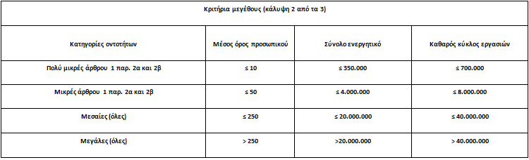

Slide 34
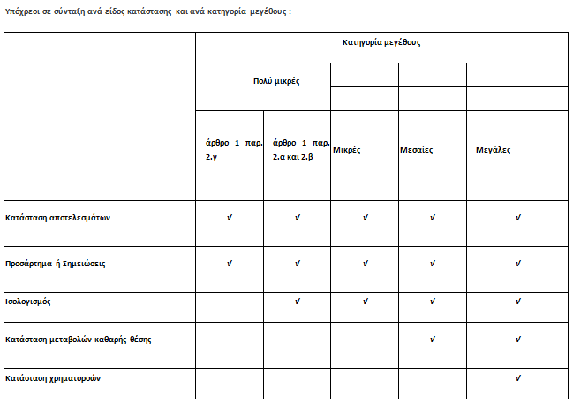

Slide 35
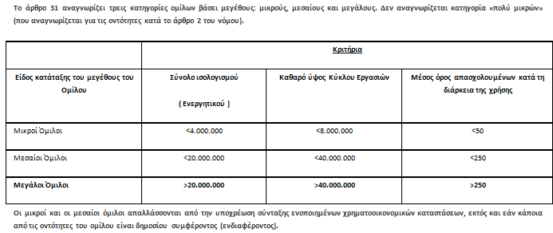
ΣΥΝΤΑΞΗ «ΕΝΟΠΟΙΗΜΕΝΩΝ» ΟΙΚΟΝΟΜΙΚΩΝ
ΚΑΤΑΣΤΑΣΕΩΝ ΑΝΑ ΚΑΤΗΓΟΡΙΑΣ ΜΕΓΕΘΟΥΣ ΚΑΙ ΣΧΕΤΙΚΑ ΥΠΟΔΕΙΓΜΑΤΑ

Slide 36
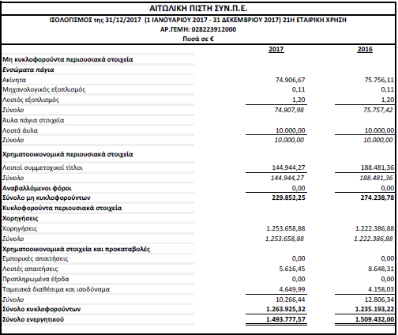
ΙΣΟΛΟΓΙΣΜΟΣ ΣΥΝ.Π.Ε.- ΕΝΕΡΓΗΤΙΚΟ

Slide 37
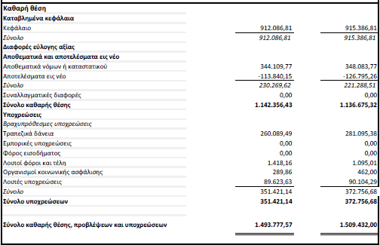
ΙΣΟΛΟΓΙΣΜΟΣ ΣΥΝ.Π.Ε.- ΠΑΘΗΤΙΚΟ

Slide 38
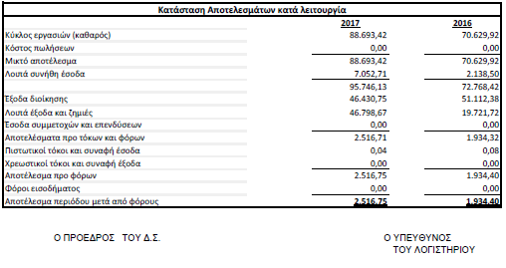
ΣΥΝ.Π.Ε.– ΑΠΟΤΕΛΕΣΜΑΤΑ ΧΡΗΣΗΣ

Slide 39
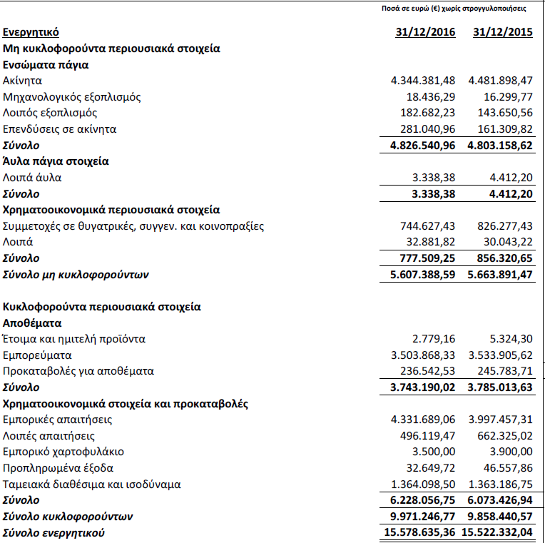
ΙΣΟΛΟΓΙΣΜΟΣ Α. Ε.- ΕΝΕΡΓΗΤΙΚΟ

Slide 40
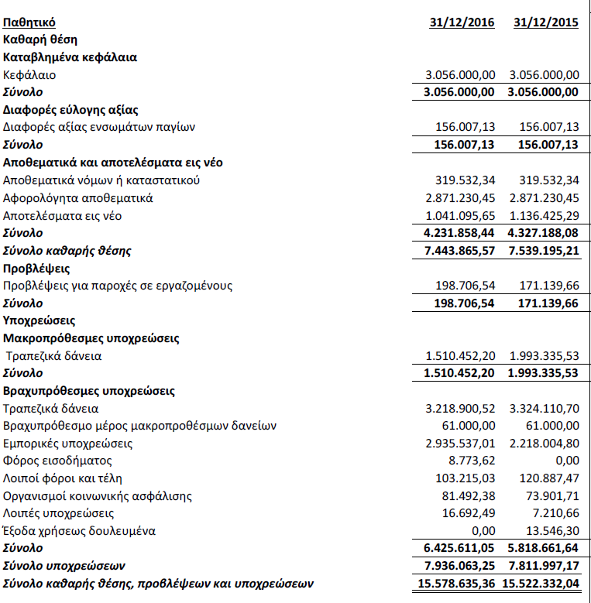
ΙΣΟΛΟΓΙΣΜΟΣ Α.Ε.- ΠΑΘΗΤΙΚΟ

Slide 41
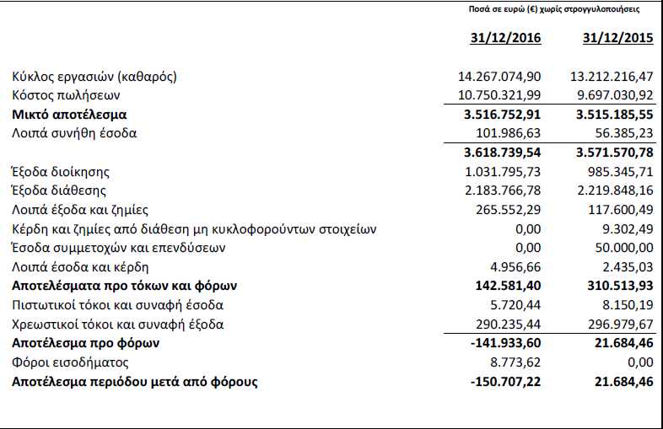
Α.Ε.– ΑΠΟΤΕΛΕΣΜΑΤΑ ΧΡΗΣΗΣ

Slide 42
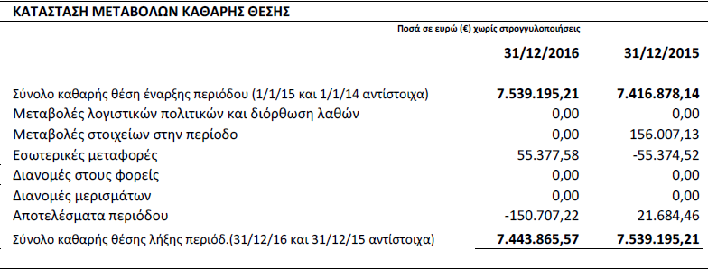

Slide 43
ΕΝΤΟΠΙΣΜΟΣ ΠΕΡΙΠΤΩΣΕΩΝ ΠΟΥ ΕΧΟΥΝ ΔΙΑΦΟΡΕΤΙΚΟ ΛΟΓΙΣΤΙΚΟ ΧΕΙΡΙΣΜΟ ΚΑΙ ΤΡΟΠΟ ΑΠΟΤΙΜΗΣΗΣ ΣΤΑ Ε.Λ.Π ΚΑΙ ΣΤΟ Ε.Γ.Λ.Σ.
Συντελεστής απόσβεσης (Διαφορετική ωφέλιμη ζωή μεταξύ λογιστικής και φορολογικής βάσης).
Αλλαγή μεθόδου απόσβεσης (από την σταθερή σε άλλη μέθοδο).
Λογιστική απεικόνιση «χρηματοδοτικών μισθώσεων», που υπήρχαν έως και 31/12/2013.
Λογιστική απεικόνιση των «εξόδων πολυετούς απόσβεσης», που υπήρχαν έως 31/12/2014.
Αναγνώριση επισφαλών απαιτήσεων.
Αναγνώριση απαξιωμένων αποθεμάτων.

Slide 44
ΕΝΤΟΠΙΣΜΟΣ ΠΕΡΙΠΤΩΣΕΩΝ ΠΟΥ ΕΜΦΑΝΙΖΟΝΤΑΙ ΣΕ «ΔΙΑΦΟΡΕΤΙΚΟ ΠΕΔΙΟ» ΣΤΙΣ ΟΙΚΟΝΟΜΙΚΕΣ ΚΑΤΑΣΤΑΣΕΙΣ ΒΑΣΕΙ ΤΩΝ Ε.Λ.Π ΣΕ ΣΧΕΣΗ ΜΕ ΤΟ Ε.Γ.Λ.Σ.
Ακίνητα. (Γίνεται διαχωρισμός σε «ιδιοχρησιμοποιούμενα» και «επενδυτικά»).
Κρατικές επιχορηγήσεις ( εμφανίζεται στις «Υποχρεώσεις» και όχι στα «ίδια Κεφάλαια», ο οποίος καταργείται ).
Φόρος εισοδήματος ( εμφανίζεται στην « Κατάσταση Αποτελεσμάτων» και όχι στον «Πίνακα Διάθεσης», ο οποίος καταργείται ).
Λοιποί μη ενσωματωμένοι στο λειτουργικό κόστος φόροι. (εμφανίζεται στην «Κατάσταση Αποτελεσμάτων» και όχι στον «Πίνακα Διάθεσης», ο οποίος καταργείται).
Αμοιβές μελών Δ.Σ (που δίδονται μέσω της διάθεσης των Κερδών).
Καταθέσεις μετόχων (εμφανίζονται στα «Ίδια Κεφάλαια», υπό προϋποθέσεις).

Slide 45
ΕΝΤΟΠΙΣΜΟΣ ΠΕΡΙΠΤΩΣΕΩΝ ΠΟΥ ΔΕΝ ΕΜΦΑΝΙΖΟΝΤΑΙ ΣΤΟ ΙΔΙΟ ΕΤΟΣ ΣΤΙΣ ΟΙΚΟΝΟΜΙΚΕΣ ΚΑΤΑΣΤΑΣΕΙΣ ΒΑΣΕΙ ΤΩΝ Ε.Λ.Π ΣΕ ΣΧΕΣΗ ΜΕ ΤΟ Ε.Γ.Λ.Σ.
Μερίσματα και διανομή κερδών της χρήσεως γενικότερα (η λογιστική εγγραφή γίνεται με την έγκριση του Ισολογισμού από την Γενική Συνέλευση των Μετόχων και όχι την 31/12).
«Οφειλόμενο Μετοχικό Κεφάλαιο» (η λογιστική εγγραφή γίνεται με την κατάθεση των Μετόχων και όχι με την λήψη της απόφασης).
Προκαταβολή φόρου εισοδήματος (η λογιστική εγγραφή γίνεται με την υποβολή της δήλωσης φόρου εισοδήματος και όχι την 31/12).
Κ.λ.π

Slide 46
ΕΛΛΗΝΙΚΑ ΛΟΓΙΣΤΙΚΑ ΠΡΟΤΥΠΑ – ΛΟΓΙΣΤΙΚΑ ΑΡΧΕΙΑ
ΤΑ ΣΤΟΙΧΕΙΑ ΤΗΣ ΠΩΛΗΣΗΣ

Slide 47
ΠΑΡΑΣΤΑΤΙΚΑ ΣΤΟΙΧΕΙΑ
Τα παραστατικά είναι:
Νόµιµα Δικαιολογητικά
Θεωρηµένα και γνωστοποιηµένα στη Δ.Ο.Υ.
Αποδεικτικά των συναλλαγών
Τα παραστατικά περιέχουν:
Λογιστικές πληροφορίες
Παράδειγµα Τιµολόγιο - Δελτίο Αποστολής

Slide 48
ΧΑΡΑΚΤΗΡΙΣΤΙΚΑ ΔΕΛΤΙΟΥ ΑΠΟΣΤΟΛΗΣ
Χρησιμοποιείται σαν αποδεικτικό διακίνησης αγαθών.
Περιλαµβάνει ποσότητες.
Δεν περιλαµβάνει αξίες.
Ενημερώνει το Βιβλίο Αποθήκης.
Δεν γίνονται λογιστικές εγγραφές.
Αναµένεται Τιµολόγιο για το Δελτίο Αποστολής.

Slide 49
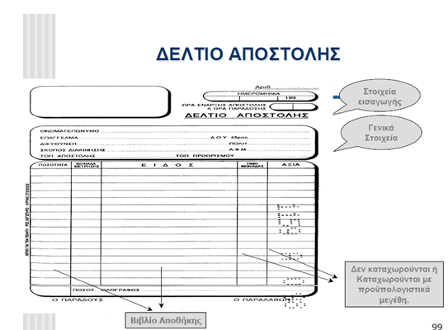

Slide 50
ΔΙΑΚΡΙΣΗ ΠΑΡΑΣΤΑΤΙΚΩΝ
Ανάλογα µε τον τρόπο διαχείρισης αφορούν:
Λήψη
Έκδοση
Η διαχείριση των παραστατικών γίνεται µε βάση τη Λογιστική Αρχή της Αντικειµενικότητας

Slide 51
ΧΑΡΑΚΤΗΡΙΣΤΙΚΑ ΤΙΜΟΛΟΓΙΟΥ
(για Δελτίο Αποστολής) - ΕΚΔΟΣΗ
Προηγείται Δελτίο Αποστολής
Στο τιµολόγιο γίνεται η σύνδεση µε το δελτίο αποστολής που είχε ήδη εκδοθεί.
Δεν καταχωρούνται ποσότητες.
Ενηµερώνεται η Γενική Λογιστική.

Slide 52
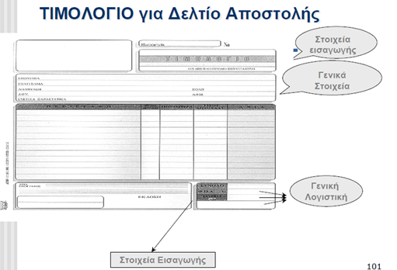

Slide 53
ΧΑΡΑΚΤΗΡΙΣΤΙΚΑ
ΤΙΜΟΛΟΓΙΟΥ - ΔΕΛΤΙΟΥ ΑΠΟΣΤΟΛΗΣ
Χρησιµοποιείται σαν αποδεικτικό διακίνησης αγαθών.
Περιλαµβάνει ποσότητες και αξίες.
Ενηµερώνει το Βιβλίο Αποθήκης και το ηµερολόγιο.

Slide 54
ΧΑΡΑΚΤΗΡΙΣΤΙΚΑ
ΠΙΣΤΩΤΙΚΟΥ ΤΙΜΟΛΟΓΙΟΥ (ΓΙΑ ΑΞΙΕΣ)
Χρησιµοποιείται για να εµφανίσει µείωση της αξίας προς τους πελάτες.
Γίνονται λογιστικές εγγραφές.

Slide 55
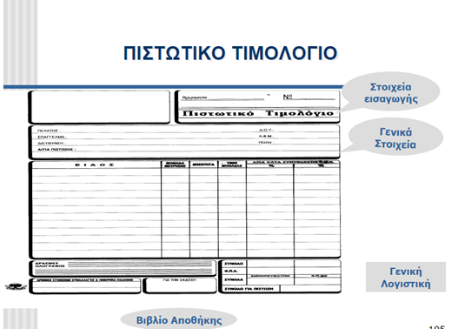

Slide 56
ΧΑΡΑΚΤΗΡΙΣΤΙΚΑ
ΠΙΣΤΩΤΙΚΟ ΤΙΜΟΛΟΓΙΟ (ΜΕ Δ.Α.)
Χρησιµοποιείται για να συνδέσει την ποσότητα που είχε επιστραφεί στην εταιρία µε το Δελτίο Αποστολής.
Γίνονται λογιστικές εγγραφές.

Slide 57
ΧΑΡΑΚΤΗΡΙΣΤΙΚΑ
ΑΠΟΔΕΙΞΗΣ ΛΙΑΝΙΚΗΣ ΠΩΛΗΣΗΣ
Οι πελάτες λιανικής πώλησης δεν παρακολουθούνται από τη Γενική Λογιστική.
Ενηµερώνει το Βιβλίο Αποθήκης.
Ενηµερώνεται η Γενική Λογιστική

Slide 58
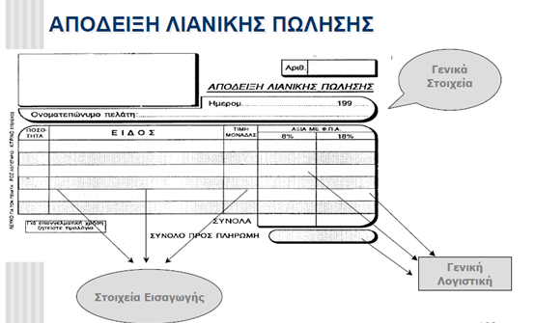

Slide 59
ΧΑΡΑΚΤΗΡΙΣΤΙΚΑ
ΑΠΟΔΕΙΞΗΣ ΠΑΡΟΧΗΣ ΥΠΗΡΕΣΙΩΝ
Γίνονται λογιστικές εγγραφές.
Ο επιτηδευµατίας είναι ελεύθερος επαγγελµατίας.

Slide 60
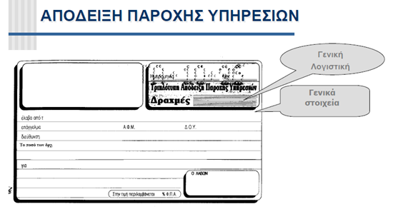

Slide 61
ΧΑΡΑΚΤΗΡΙΣΤΙΚΑ
ΤΙΜΟΛΟΓΙΟΥ (ΓΙΑ ΤΗΝ ΠΑΡΟΧΗ ΥΠΗΡΕΣΙΩΝ)
Εκδίδεται για συγκεκριµένες πράξεις.
Ενηµερώνεται η Γενική Λογιστική.

Slide 62
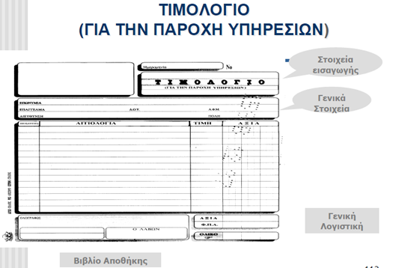

Slide 63
ΕΛΛΗΝΙΚΑ ΛΟΓΙΣΤΙΚΑ ΠΡΟΤΥΠΑ – ΛΟΓΙΣΤΙΚΑ ΑΡΧΕΙΑ
ΤΟ ΤΙΜΟΛΟΓΙΟ
- Το τιμολόγιο εξακολουθεί να είναι το στοιχείο εκείνο που εκδίδεται σε κάθε περίπτωση πώλησης αγαθών ή παροχής υπηρεσιών.
- Ειδικά για κάθε πώληση αγαθών ή υπηρεσιών σε ιδιώτες καταναλωτές, μπορεί να εκδίδεται στοιχείο λιανικής πώλησης (απόδειξη λιανικής πώλησης ή απόδειξη παροχής υπηρεσιών), αντί τιμολογίου.
- Επίσης προβλέπεται για πρώτη φορά και η περίπτωση έκδοσης απλοποιημένου τιμολογίου, για ορισμένες συναλλαγές.
- Για την είσπραξη αποζημιώσεων, επιδοτήσεων, οικονομικών ενισχύσεων, επιστροφών τόκων, εισφορών και λοιπών συναφών εσόδων, δεν προβλέπεται ή έκδοση τιμολογίου.

Slide 64
ΕΛΛΗΝΙΚΑ ΛΟΓΙΣΤΙΚΑ ΠΡΟΤΥΠΑ – ΛΟΓΙΣΤΙΚΑ ΑΡΧΕΙΑ
ΤΟ ΤΙΜΟΛΟΓΙΟ
Δεν ορίζεται συγκεκριμένη φόρμα.
Οποιοδήποτε έγγραφο μπορεί να γίνει δεκτό ως τιμολόγιο αρκεί να περιλαμβάνει όλες τις πληροφορίες που απαιτούνται και να το δέχεται ως τέτοιο ο παραλήπτης των αγαθών ή λήπτης των υπηρεσιών.
Ποιες είναι οι πληροφορίες που πρέπει να περιλαμβάνει το τιμολόγιο:

Slide 65
ΕΛΛΗΝΙΚΑ ΛΟΓΙΣΤΙΚΑ ΠΡΟΤΥΠΑ – ΛΟΓΙΣΤΙΚΑ ΑΡΧΕΙΑ

Slide 66
ΕΛΛΗΝΙΚΑ ΛΟΓΙΣΤΙΚΑ ΠΡΟΤΥΠΑ – ΛΟΓΙΣΤΙΚΑ ΑΡΧΕΙΑ

Slide 67
ΕΛΛΗΝΙΚΑ ΛΟΓΙΣΤΙΚΑ ΠΡΟΤΥΠΑ – ΛΟΓΙΣΤΙΚΑ ΑΡΧΕΙΑ
ΑΠΛΟΠΟΙΗΜΕΝΟ ΤΙΜΟΛΟΓΙΟ
Πότε μπορεί να εκδοθεί απλοποιημένο τιμολόγιο:
- Όταν το ποσό του τιμολογίου δεν υπερβαίνει το ποσό των 100 ευρώ, ή
- Όταν τροποποιεί και αναφέρεται ειδικά και αναμφισβήτητα σε ένα αρχικό τιμολόγιο.
ΔΕΝ ΠΕΡΙΛΑΜΒΑΝΕΤΑΙ ΣΤΙΣ ΣΥΓΚΕΝΤΡΩΤΙΚΕΣ ΚΑΤΑΣΤΑΣΕΙΣ

Slide 68
ΕΛΛΗΝΙΚΑ ΛΟΓΙΣΤΙΚΑ ΠΡΟΤΥΠΑ – ΛΟΓΙΣΤΙΚΑ ΑΡΧΕΙΑ
ΧΡΟΝΟΣ ΕΚΔΟΣΗΣ ΤΙΜΟΛΟΓΙΟΥ
Πώληση αγαθών | Το αργότερο μέχρι τη 15η ημέρα του επόμενου μήνα της παράδοσης ή αποστολής αγαθών
Παροχή υπηρεσιών | Το αργότερο μέχρι τη 15η ημέρα του επόμενου μήνα της ολοκλήρωσης της υπηρεσίας,
Συνεχιζόμενη παροχή υπηρεσιών ή κατασκευή έργου | Μέχρι τη 15η ημέρα του επόμενου μήνα από την περίοδο στην οποία μέρος της σχετικής αμοιβής καθίσταται απαιτητό για τα αγαθά ή τις υπηρεσίες που έχουν παρασχεθεί ή το μέρος του έργου που έχει ολοκληρωθεί.
Απόκτηση δικαιώματος λήψης υπηρεσίας | Με την απόκτηση του δικαιώματος
Συγκεντρωτικό τιμολόγιο | Το αργότερο μέχρι τη 15η του επόμενου μήνα από το μήνα εντός του οποίου πραγματοποιήθηκε το πρώτο γεγονός πώλησης αγαθών ή παροχής υπηρεσιών που συμπεριλαμβάνεται στο συγκεντρωτικό τιμολόγιο.
Αγοραστής δημόσιο ή Ν.Π.Δ.Δ. | Μέχρι το τέλος της ετήσιας περιόδου μέσα στην οποία έγινε η παράδοση ή η αποστολή των αγαθών ή η παροχή των υπηρεσιών ή η πιστοποίηση δημόσιων έργων ή η οριστικοποίηση της συναλλαγής από τον αγοραστή, κατά περίπτωση.

Slide 69
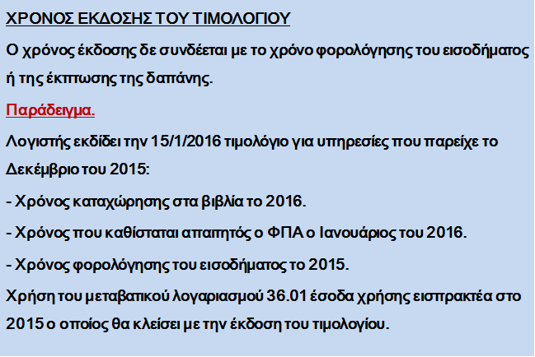
ΕΛΛΗΝΙΚΑ ΛΟΓΙΣΤΙΚΑ ΠΡΟΤΥΠΑ – ΛΟΓΙΣΤΙΚΑ ΑΡΧΕΙΑ

Slide 70
ΕΛΛΗΝΙΚΑ ΛΟΓΙΣΤΙΚΑ ΠΡΟΤΥΠΑ – ΛΟΓΙΣΤΙΚΑ ΑΡΧΕΙΑ
ΛΙΑΝΙΚΕΣ ΣΥΝΑΛΛΑΓΕΣ
Μπορεί να εκδοθεί:
- Τιμολόγιο (με πλήρη στοιχεία).
- Απλοποιημένο τιμολόγιο (για αξία < 100 ευρώ).
- Παραστατικό λιανικής πώλησης, με όποια ονομασία επιθυμούμε
ΠΡΟΣΟΧΗ.
Το παραστατικό λιανικής πώλησης εκδίδεται άμεσα και πρέπει να σημαίνεται με Φ.Η.Μ. Με την ΠΟΛ.1002/2014 ορίστηκαν κατηγορίες οντοτήτων και συναλλαγών που απαλλάσσονται από τη χρήση Φ.Η.Μ.

Slide 71
ΕΛΛΗΝΙΚΑ ΛΟΓΙΣΤΙΚΑ ΠΡΟΤΥΠΑ – ΛΟΓΙΣΤΙΚΑ ΑΡΧΕΙΑ
Ηλεκτρονικό τιμολόγιο
Οποιοδήποτε τιμολόγιο εκδίδεται και αποστέλλεται ηλεκτρονικά είναι ηλεκτρονικό τιμολόγιο.
- Πρέπει να είναι σε ασφαλή μορφότυπο (xml, pdf κλπ.).
- Πρέπει να γίνεται δεκτό από τον πελάτη, με έγγραφη ή ηλεκτρονική αποδοχή ή σιωπηρά.
Παράδειγμα.
Λογιστής εκδίδει χειρόγραφο τιμολόγιο, το σκανάρει και το αποστέλλει μέσω e-mail ως pdf σε πελάτη. Είναι ηλεκτρονικό τιμολόγιο εφόσον ο πελάτης το αποδεχθεί ή προκύπτει ότι το αποδέχθηκε π.χ. λόγω εξόφλησης του.

Slide 72
ΕΛΛΗΝΙΚΑ ΛΟΓΙΣΤΙΚΑ ΠΡΟΤΥΠΑ – ΛΟΓΙΣΤΙΚΑ ΑΡΧΕΙΑ
Αυθεντικότητα του τιμολογίου. ΤΑ ΤΡΙΑ «Α»:
- Αυθεντικότητα της προέλευσης
- Ακεραιότητα του περιεχομένου
- Αναγνωσιμότητα του τιμολογίου
Βασικός κανόνας: αξιόπιστη και ελέγξιμη αλληλουχία (αλυσίδα) τεκμηρίων που συνδέουν κάθε τιμολόγιο με τη σχετική προμήθεια αγαθών ή παροχή υπηρεσιών, και αντίστροφα.

Slide 73
ΕΛΛΗΝΙΚΑ ΛΟΓΙΣΤΙΚΑ ΠΡΟΤΥΠΑ – ΛΟΓΙΣΤΙΚΑ ΑΡΧΕΙΑ
Φορολογική αναμόρφωση αποτελεσμάτων με τα Ε.Λ.Π. Παράδειγμα.: Αρχική κατάσταση αποτελεσμάτων (απλοποιημένη) οντότητας

Slide 74
ΕΛΛΗΝΙΚΑ ΛΟΓΙΣΤΙΚΑ ΠΡΟΤΥΠΑ – ΛΟΓΙΣΤΙΚΑ ΑΡΧΕΙΑ
Φορολογική αναμόρφωση αποτελεσμάτων με τα Ε.Λ.Π.
Υπόθεση:
- Πρόβλεψη αποζημίωσης προσωπικού λόγω εξόδου: 10.000 ευρώ.
- Λοιπές δαπάνες μη εκπιπτόμενες: 4.000 ευρώ.

Slide 75
ΕΛΛΗΝΙΚΑ ΛΟΓΙΣΤΙΚΑ ΠΡΟΤΥΠΑ – ΛΟΓΙΣΤΙΚΑ ΑΡΧΕΙΑ
Φορολογική αναμόρφωση αποτελεσμάτων με τα Ε.Λ.Π.
Παράδειγμα.

Slide 76
Λογιστικά Σφάλματα
Ως Λογιστικά Σφάλματα θεωρούνται:
  τα αριθμητικά λάθη
  οι παραλήψεις και
  οι λανθασμένες καταχωρήσεις των λογιστικών γεγονότων στα βιβλία της επιχείρησης

Slide 77
Είδη Σφαλμάτων
Τα λογιστικά σφάλματα ταξινομούνται με βάση διάφορα κριτήρια όπως:
  τη φύση των λογαριασμών που επηρεάζονται
  το λογιστικό βιβλίο που εμφανίζονται

Slide 78
Με κριτήριο τη φύση των λογαριασμών που επηρεάζονται
Σφάλματα που επηρεάζουν μόνο λογαριασμούς ισολογισμού:
Παραδείγματα:
  αντί να χρεωθούν τα εμπορεύματα χρεώνονται τα μηχανήματα ή
  αντί να πιστωθούν τα ασφάλιστρα πληρωτέα πιστώνονται οι τόκοι πληρωτέοι ή
  αντί να καταχωρηθεί μια συναλλαγή τοις μετρητοίς καταχωρείται μια συναλλαγή με πίστωση

Slide 79
Με κριτήριο τη φύση των λογαριασμών που επηρεάζονται
Σφάλματα που επηρεάζουν μόνο λογαριασμούς ισολογισμού:
Για τα σφάλματα αυτά θα πρέπει να γίνουν οι απαιτούμενες διορθωτικές εγγραφές:
  είτε αποκαλυφθούν μέσα στη λογιστική χρήση στην οποία συνέβησαν
  είτε αποκαλυφθούν σε επόμενη λογιστική χρήση

Slide 80
Με κριτήριο τη φύση των λογαριασμών που επηρεάζονται
Σφάλματα που επηρεάζουν μόνο λογαριασμούς αποτελεσμάτων χρήσης δηλαδή λογαριασμούς εσόδων, εξόδων, κερδών και ζημιών :
Παραδείγματα:
  αντί να χρεωθούν οι αμοιβές προσωπικού χρεώνονται οι αμοιβές τρίτων ή
  αντί να πιστωθούν τα κέρδη από χρεόγραφα πιστώνονται τα έσοδα από ενοίκια

Slide 81
Με κριτήριο τη φύση των λογαριασμών που επηρεάζονται
Σφάλματα που επηρεάζουν μόνο λογαριασμούς αποτελεσμάτων χρήσης δηλαδή λογαριασμούς εσόδων, εξόδων, κερδών και ζημιών :
Για τα σφάλματα αυτά θα πρέπει να γίνουν οι απαιτούμενες διορθωτικές εγγραφές:
  μόνο εάν αποκαλυφθούν μέσα στην χρήση στην οποία συνέβησαν

Slide 82
Με κριτήριο τη φύση των λογαριασμών που επηρεάζονται
Σφάλματα που επηρεάζουν τόσο λογαριασμούς ισολογισμού όσο και αποτελεσμάτων χρήσης:
Για τα σφάλματα αυτά θα πρέπει να γίνουν οι κατάλληλες διορθωτικές εγγραφές:
  εάν αποκαλυφθούν εντός της λογιστικής χρήσης στην οποία συνέβησαν
  όταν όμως αποκαλυφθούν σε επόμενες λογιστικές χρήσεις, τότε άλλοτε απαιτούνται διορθωτικές εγγραφές και άλλοτε όχι

Slide 83
Με κριτήριο το λογιστικό βιβλίο στο οποίο εμφανίζονται
Σφάλματα Ημερολογίου
  παράλειψη της εγγραφής ενός λογιστικού γεγονότος
  διπλή εγγραφή του ίδιου λογιστικού γεγονότος
  εσφαλμένη εγγραφή των ποσών της χρέωσης ή και της πίστωσης
  εσφαλμένη εγγραφή ως προς τους τίτλους των λογαριασμών που χρεώνονται ή πιστώνονται

Slide 84
Με κριτήριο το λογιστικό βιβλίο που εμφανίζονται
Σφάλματα Ημερολογίου
  μη ισόποση καταχώρηση των ποσών στην χρέωση ή στην πίστωση των λογαριασμών
  σφάλμα στην άθροιση των ποσών στην χρέωση ή στην πίστωση των λογαριασμών
  σφάλμα στην μεταφορά των ποσών από σελίδα σε σελίδα

Slide 85
Με κριτήριο το λογιστικό βιβλίο στο οποίο εμφανίζονται
Σφάλματα στο γενικό καθολικό και στα αναλυτικά καθολικά:
  από λανθασμένη καταχώρηση στο ημερολόγιο
  από λανθασμένη μεταφορά λογαριασμών ή ποσών λογαριασμών από το ημερολόγιο στο καθολικό
  από παράλειψη ή διπλή μεταφορά λογαριασμών από το ημερολόγιο στο καθολικό
  από λανθασμένη άθροιση ποσών

Slide 86
Διόρθωση Σφαλμάτων
Η διόρθωση των σφαλμάτων εξαρτάται:
  από τον χρόνο στον οποίο τα λογιστικά αυτά σφάλματα αποκαλύπτονται
Είναι σημαντικό να σημειωθεί ότι:
  σε καμία περίπτωση δεν επιτρέπεται η διόρθωση του λογιστικού σφάλματος με σβήσιμο των ποσών ή των λογαριασμών

Slide 87
Διόρθωση σφαλμάτων τρέχουσας λογιστικής χρήσης
Ως σφάλματα της τρέχουσας λογιστικής χρήσης θεωρούνται:
  τα σφάλματα που αποκαλύπτονται πριν από την σύνταξη των χρηματοοικονομικών καταστάσεων της τρέχουσας λογιστικής χρήσης

Slide 88
Διόρθωση σφαλμάτων τρέχουσας λογιστικής χρήσης
Παράδειγμα 1
  η είσπραξη από τον πελάτη Αργυρίου 1000 ευρώ καταχωρήθηκε ως εξόφληση οφειλής προς τον προμηθευτή Αθανασίου 1000 ευρώ
  για την διόρθωση αυτού του λογιστικού σφάλματος θα γίνουν οι ακόλουθες εγγραφές:

Slide 89
Διόρθωση σφαλμάτων τρέχουσας λογιστικής χρήσης
Παράδειγμα 1 (συνέχεια)
  Πρώτον θα γίνει μια εγγραφή αντιλογισμού η οποία έχει ως εξής:
    θα χρεώσουμε το λογαριασμό «Ταμείο» με 1000 ευρώ και
    θα πιστώσουμε το λογαριασμό «Προμηθευτές» με 1000 ευρώ

Slide 90
Διόρθωση σφαλμάτων τρέχουσας λογιστικής χρήσης
Παράδειγμα 1 (συνέχεια)
  Δεύτερον θα γίνει η εγγραφή για την σωστή καταχώρηση του λογιστικού γεγονότος:
    θα χρεώσουμε το λογαριασμό «Ταμείο» με 1000 ευρώ και
    θα πιστώσουμε το λογαριασμό «Πελάτες» με 1000 ευρώ

Slide 91
Διόρθωση σφαλμάτων τρέχουσας λογιστικής χρήσης
Παράδειγμα 2
  η αγορά εμπορευμάτων τοις μετρητοίς αξίας κτήσης 2000 ευρώ καταχωρήθηκε ως αγορά υπορρευμάτων με πίστωση αξίας κτήσης 2000 ευρώ
  για την διόρθωση αυτού του λογιστικού σφάλματος θα γίνουν οι ακόλουθες εγγραφές:

Slide 92
Διόρθωση σφαλμάτων τρέχουσας λογιστικής χρήσης
Παράδειγμα 2 (συνέχεια)
Πρώτον θα γίνει μια εγγραφή αντιλογισμού:
  θα χρεώσουμε το λογαριασμό «Προμηθευτές» με 2000 ευρώ και
  θα πιστώσουμε το λογαριασμό «Εμπορεύματα» με 2000 ευρώ

Slide 93
Διόρθωση σφαλμάτων τρέχουσας λογιστικής χρήσης
Παράδειγμα 2 (συνέχεια)
  Δεύτερον θα γίνει η εγγραφή για την σωστή καταχώρηση του λογιστικού γεγονότος:
    θα χρεώσουμε το λογαριασμό «Εμπορεύματα» με 2000 ευρώ και
    θα πιστώσουμε το λογαριασμό «Ταμείο» με 2000 ευρώ

Slide 94
Διόρθωση σφαλμάτων τρέχουσας λογιστικής χρήσης
Παράδειγμα 2 (συνέχεια)
Εναλλακτικά, θα μπορούσε να γίνει μόνο η ακόλουθη εγγραφή:
  Θα χρεώσουμε τον λογαριασμό «Προμηθευτές» με 2.000 και
  Θα πιστώσουμε τον λογαριασμό «Ταμείο» με 2.000

Slide 95
Διόρθωση σφαλμάτων τρέχουσας λογιστικής χρήσης
Παράδειγμα 3
  η εξόφληση οφειλής ύψους 500 ευρώ προς τον προμηθευτή Βασιλείου καταχωρήθηκε δύο φορές
  για την διόρθωση του λογιστικού αυτού σφάλματος θα γίνει η ακόλουθη εγγραφή αντιλογισμού:

Slide 96
Διόρθωση σφαλμάτων τρέχουσας λογιστικής χρήσης
Παράδειγμα 3 (συνέχεια)
  Θα χρεώσουμε το λογαριασμό «Ταμείο» με 500 ευρώ και
  Θα πιστώσουμε το λογαριασμό «Προμηθευτές» με 500 ευρώ

Slide 97
Διόρθωση σφαλμάτων τρέχουσας λογιστικής χρήσης
Παράδειγμα 4
  Η αγορά ενός Η/Υ την 01/03/2000 αξίας κτήσης 3000 ευρώ τοις μετρητοίς καταχωρήθηκε ως αγορά εμπορευμάτων. Ο Η/Υ έχει διάρκεια ζωής πέντε χρόνια και εντός του 2000 πρέπει να αποσβεστεί για τους εννέα μήνες με τη γραμμική μέθοδο.

Slide 98
Διόρθωση σφαλμάτων τρέχουσας λογιστικής χρήσης
Παράδειγμα 4 (συνέχεια)
  πριν πραγματοποιηθεί η διόρθωση του σφάλματος θα πρέπει να υπολογίσουμε τις αποσβέσεις του Η/Υ για την τρέχουσα λογιστική χρήση
  η ετήσια απόσβεση αντιστοιχεί σε:
    3000/5=600
  η απόσβεση για τους 9 μήνες ισούται με:
    600*9/12=450

Slide 99
Διόρθωση σφαλμάτων τρέχουσας λογιστικής χρήσης
Παράδειγμα 4 (συνέχεια)
  Η διόρθωση του σφάλματος επιτυγχάνεται με τις εξής εγγραφές:
    θα χρεώσουμε το λογαριασμό «Η/Υ» με 3000 ευρώ και
    θα πιστώσουμε το λογαριασμό «Εμπορεύματα» με 3000 ευρώ

Slide 100
Διόρθωση σφαλμάτων τρέχουσας λογιστικής χρήσης
Παράδειγμα 4 (συνέχεια)
  θα χρεώσουμε το λογαριασμό «Αποσβέσεις Η/Υ» με 450 και
  θα πιστώσουμε το λογαριασμό «Αποσβεσμένος Η/Υ» με 450

Slide 101
Διόρθωση σφαλμάτων προηγούμενων λογιστικών χρήσεων
Εάν το σφάλμα αποκαλυφθεί σε επόμενες λογιστικές χρήσεις τότε οι απαιτούμενες ενέργειες εξαρτώνται :
  από το είδος του σφάλματος και
  από τη συγκεκριμένη χρήση στην οποία το σφάλμα αποκαλύπτεται

Slide 102
Διόρθωση σφαλμάτων προηγούμενων λογιστικών χρήσεων
Συγκεκριμένα:
  Εάν το σφάλμα αναφέρεται σε λογαριασμούς μόνο του ισολογισμού, τότε με την αποκάλυψη του σφάλματος απαιτείται η κατάλληλη διορθωτική εγγραφή.

Slide 103
Διόρθωση σφαλμάτων προηγούμενων λογιστικών χρήσεων
Παράδειγμα 5
  Στα πλαίσια της απογραφής στο τέλος της χρήσης 2000 που έγινε από την εταιρεία «ΡΩΤΑ» δεν καταχωρήθηκαν από λάθος τα εξής στοιχεία:
    εμπορεύματα 800 ευρώ
    πρώτες και βοηθητικές ύλες 400 ευρώ
    πελάτες 300 ευρώ
    γραμμάτια πληρωτέα 400 ευρώ και
    προμηθευτές 100 ευρώ

Slide 104
Διόρθωση σφαλμάτων προηγούμενων λογιστικών χρήσεων
Παράδειγμα 5 (συνέχεια)
  η παράλειψη των στοιχείων αυτών αποκαλύφθηκε στις 2/2/2001
  για την διόρθωση του σφάλματος αυτού θα γίνει η ακόλουθη ημερολογιακή εγγραφή στις 2/2/2001

Slide 105
Διόρθωση σφαλμάτων προηγούμενων λογιστικών χρήσεων
Παράδειγμα 5 (συνέχεια)
  θα χρεώσουμε το λογαριασμό Εμπορεύματα» με 800
  θα χρεώσουμε το λογαριασμό «Πρώτες και βοηθητικές ύλες με 400
  θα χρεώσουμε το λογαριασμό «Πελάτες» με 300

Slide 106
Διόρθωση σφαλμάτων προηγούμενων λογιστικών χρήσεων
Παράδειγμα 5 (συνέχεια)
  θα πιστώσουμε το λογαριασμό «Προμηθευτές» με 100
  θα πιστώσουμε το λογαριασμό «Γραμμάτια πληρωτέα» με 400
  θα πιστώσουμε το λογαριασμό «Κεφάλαιο» με 1000

Slide 107
Διόρθωση σφαλμάτων προηγούμενων λογιστικών χρήσεων
Παράδειγμα 5 (συνέχεια)
Πρέπει πάλι να σημειωθεί ότι:
  εάν το σφάλμα αναφέρεται μόνο σε λογαριασμούς εσόδων, εξόδων, κερδών και ζημιών τότε η αποκάλυψή του σε επόμενη λογιστική χρήση δεν απαιτεί διορθωτική εγγραφή αφού τα καθαρά κέρδη εμφανίζονται σωστά

Slide 108
Διόρθωση σφαλμάτων προηγούμενων λογιστικών χρήσεων
Παράδειγμα 6
Γίνεται η υπόθεση ότι:
  στο πλαίσιο της φυσικής απογραφής στις 31/12/1999 αποκαλύφθηκε ότι αποθέματα εμπορευμάτων αξίας 5000 ευρώ δεν καταγράφηκαν

Slide 109
Διόρθωση σφαλμάτων προηγούμενων λογιστικών χρήσεων
Παράδειγμα 6 (συνέχεια)
Το λογιστικό αυτό σφάλμα είχε τις ακόλουθες επιπτώσεις στην Κατάσταση Αποτελεσμάτων Χρήσης του έτους 1999:
  Το κόστος πωληθέντων:
  εμφανίζεται υπερεκτιμημένο λόγω του χαμηλού τελικού αποθέματος
  Τα καθαρά κέρδη:
  εμφανίζονται υποεκτιμημένα

Slide 110
Διόρθωση σφαλμάτων προηγούμενων λογιστικών χρήσεων
Παράδειγμα 6 (συνέχεια)
Το λογιστικό αυτό σφάλμα είχε τις ακόλουθες επιπτώσεις στον Ισολογισμό του έτους 1999:
  Η αξία των αποθεμάτων:
  εμφανίζεται υποεκτιμημένη
  Τα παρακρατημένα κέρδη
  εμφανίζονται μικρότερα

Slide 111
Διόρθωση σφαλμάτων προηγούμενων λογιστικών χρήσεων
Παράδειγμα 6 (συνέχεια)
  Εάν το λογιστικό αυτό σφάλμα αποκαλυφθεί στο έτος 2000 τότε η διορθωτική εγγραφή που απαιτείται να γίνει προκειμένου να διορθωθούν τα υπόλοιπα των λογαριασμών και τα αποτελέσματα του 2000 να εμφανιστούν ακριβή είναι η ακόλουθη:

Slide 112
Διόρθωση σφαλμάτων προηγούμενων λογιστικών χρήσεων
Παράδειγμα 6 (συνέχεια)
  Θα χρεώσουμε το λογαριασμό «Αποθέματα» με 5000 και
  Θα πιστώσουμε το λογαριασμό «Διάφορα έσοδα προηγούμενων χρήσεων» με 5000

Slide 113
Διόρθωση σφαλμάτων προηγούμενων λογιστικών χρήσεων
Παράδειγμα 6 (συνέχεια)
Ο λογαριασμός «Διάφορα έσοδα προηγούμενων χρήσεων»:
  είναι αποτελεσματικός λογαριασμός που μεταφέρεται απ’ ευθείας στα αποτελέσματα χρήσης ως έκτακτο έσοδο

Slide 114
Διόρθωση σφαλμάτων προηγούμενων λογιστικών χρήσεων
Παράδειγμα 7
Γίνεται η υπόθεση ότι:
  Ένα τιμολόγιο αγοράς εμπορευμάτων με πίστωση που πραγματοποιήθηκε στις 29/12/1999, αξίας 1.200 ευρώ δεν είχε καταχωρηθεί. Τα εμπορεύματα αυτά προσμετρήθηκαν κατά την φυσική απογραφή που έγινε στο τέλος του έτους 1999.

Slide 115
Διόρθωση σφαλμάτων προηγούμενων λογιστικών χρήσεων
Παράδειγμα 7(συνέχεια)
Το λογιστικό αυτό σφάλμα είχε τις ακόλουθες επιπτώσεις στην Κατάσταση Αποτελεσμάτων Χρήσης του έτους 1999:
  Το κόστος πωληθέντων
  εμφανίζεται υποεκτιμημένο λόγω των χαμηλών αγορών
  Τα καθαρά κέρδη
  εμφανίζονται υπερεκτιμημένα

Slide 116
Διόρθωση σφαλμάτων προηγούμενων λογιστικών χρήσεων
Παράδειγμα 7(συνέχεια)
Το λογιστικό αυτό σφάλμα είχε τις ακόλουθες επιπτώσεις στον Ισολογισμό του έτους 1999:
  Οι υποχρεώσεις προς τους προμηθευτές
  εμφανίζονται υποεκτιμημένες
  Τα παρακρατημένα κέρδη
  εμφανίζονται μεγαλύτερα

Slide 117
Διόρθωση σφαλμάτων προηγούμενων λογιστικών χρήσεων
Παράδειγμα 7 (συνέχεια)
  Εάν το λογιστικό αυτό σφάλμα αποκαλυφθεί στο έτος 2000 τότε η διορθωτική εγγραφή που απαιτείται να γίνει προκειμένου να διορθωθούν τα υπόλοιπα των λογαριασμών και τα αποτελέσματα του 2000 να εμφανιστούν ακριβή είναι η ακόλουθη:

Slide 118
Διόρθωση σφαλμάτων προηγούμενων λογιστικών χρήσεων
Παράδειγμα 7 (συνέχεια)
Θα χρεώσουμε τον λογαριασμό «Διάφορα έξοδα προηγούμενων χρήσεων» με 1.200 και
Θα πιστώσουμε τον λογαριασμό «Προμηθευτές» με 1.200

Slide 119
Διόρθωση σφαλμάτων προηγούμενων λογιστικών χρήσεων
Παράδειγμα 7 (συνέχεια)
Ο λογαριασμός «Διάφορα έξοδα προηγούμενων χρήσεων»:
  είναι αποτελεσματικός λογαριασμός που μεταφέρεται απ’ ευθείας στα αποτελέσματα χρήσης ως έκτακτο έξοδο

Slide 120
ΒΙΒΛΙΟΓΡΑΦΙΑ (1)
Αδαμίδης Α., (1998), Ανάλυση Χρηματοοικονομικών Καταστάσεων, Εκδ. University Studio Press A.E. Θεσσαλονίκη.
Αρτίκης Γ., (2002), Χρηματοοικονομική Διοίκηση, Εκδ. Interbooks, Αθήνα ISBN 960-390-116-4
Βασιλείου Δ., Ηρειώτης Ν., (2008) Χρηματοοικονομική Διοίκηση Θεωρία & Πράξη, Εκδ. Rosili Αθήνα, ISBN 978-960-89407-1-0
Γκίνογλου Δ., Ταχυνάκης Π., Μωϋσή Σ., (2005). Χρηματοοικονομική Λογιστική Εκδ. Rosili Αθήνα, ISBN 960-7745-17-5
Κάντζος Κωνσταντίνος (2002) Ανάλυση Χρηματοοικονομικών Καταστάσεων Εκδ. Νικητόπουλος Ε. και Σία Ο.Ε. [ISBN 960-390-024-0]
Καραθανάση Γ., (1999), Χρηματοοικονομική Διοίκηση και Χρηματιστηριακές Αγορές, Εκδ. Ευγ. Μπένου Αθήνα ISBN 960-359-063-0
Καρτάλης Ν., (2011) Ανάλυση Χρηματοοικονομικών Καταστάσεων Αυτοέκδοση [ISBN: 978-618-80095-3-0]
Κατσανίδης Στ., (2006) Χρηματοοικονομική Επιχειρήσεων Εκδ. Μπαρμπουνάκης Χαράλαμπος [ISBN: 960-287-068-0]

Slide 121
ΒΙΒΛΙΟΓΡΑΦΙΑ (2)
Κιόχος Π., Παπανικολάου Γ., Θάνος Γ., Κιόχος Α., (2002)., Χρηματοοικονομική Διοίκηση & Πολιτική, Εκδ. Σύγχρονη Εκδοτική Αθήνα ISBN 978-960-8165-34-2
Λαζαρίδης Θ., Κοντέος Γ., Σαριαννίδης Ν., (2013) Σύγχρονη Χρηματοοικονομική Ανάλυση Αυτοέκδοση των συγγραφέων [ISBN: 978-960-93-5138-6]
Λαζαρίδης Ι., Παπαδόπουλος Δ. (2005) Χρηματοοικονομική Διοίκηση, τεύχος Α΄ Εκδ. Ιωάννης Λαζαρίδης [ISBN 960-92515-0-1]
Λαζαρίδης Ι., Παπαδόπουλος Δ. (2005) Χρηματοοικονομική Διοίκηση, Case Studies Αυτοέκδοση [ISBN 978-960-92515-5-6].
Λεκαράκου Αικ., Σημειώσεις μαθήματος Χρηματοοικονομικής Λογιστικής
Ξανθάκης Μ., Αλεξάκης Χ., (2007), Χρηματοοικονομική Ανάλυση Επιχειρήσεων, Εκδ. ΣΤΑΜΟΥΛΗ Α.Ε. Αθήνα ISBN 978-960-351-679-8.
Τ.Ε.Ι Πάτρας-Τμήμα Διοίκησης Επιχειρήσεων

Slide 122
ΒΙΒΛΙΟΓΡΑΦΙΑ (3)
Gropelli A.A., Nikbakht E., (2012), Χρηματοοικονομική, Εκδ. Κλειδάριθμος ΕΠΕ Αθήνα ISBN 978-960-461-460-8
Weston F., Brigham E., (1986) Βασικές Αρχές της Χρηματοοικονομικής Διαχείρισης και Πολιτικής, Εκδ. Παπαζήση Αθήνα ISBN 0-03-059548-7
Phil Compton (2016), “Financial Modeling”, Carnegie Mellon University.
http://www.bluewavemag.com/blueart227.htm
www.wikipedia.org
www.investopedia.com
https://eclass.unipi.gr/modules/document/file.php/ODE127/diafanies.ppt
Ελληνικό Ανοικτό Πανεπιστήμιο (2017) ΕΑΠ « Σ ύ γ χ ρ ο ν η
Λ ο γ ι στ ι κ ή κ α ι Ε . Γ . Λ . Σ .: Θ ε ω ρ ί α κ α ι π ρ α κ τ ι κ ή »

Slide 123
ΒΙΒΛΙΟΓΡΑΦΙΑ (4)
Μιχελινάκης Σημειώσεις Μαθήματος Λάρισα
Νόμος 4308/14
Διάφορες θέσεις Ορκωτών Λογιστών

